Slide 1
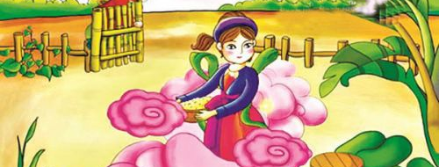
CHUYỆN CỔ NƯỚC MÌNH
Đoc kết nối chủ điểm
___Lâm Thị Mỹ Dạ___

Slide 2
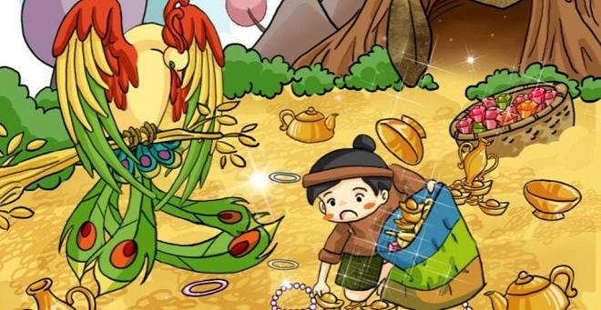
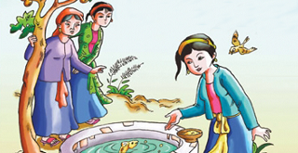
Nhan đề Chuyện cổ nước mình được hiểu như thế nào?

Slide 3
Truyện cổ
Là những truyện do nhân dân ta sáng tạo ra qua hàng ngàn năm lịch sử, thể hiện tâm hồn Việt Nam, bản sắc nền văn hóa Việt Nam.

Slide 4
NỘI DUNG BÀI HỌC
I. Tìm hiểu chung
Tác giả
II. Đọc văn bản
Vẻ đẹp chuyện cổ nước mình
Tác phẩm
Ý nghĩa chuyện cổ nước mình
Đọc văn bản
Bố cục
III. Tổng kết

Slide 5
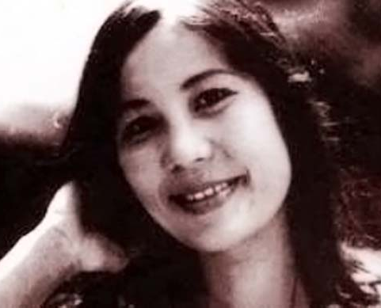
I. TÌM HIỂU CHUNG
Quê quuán: huyện Lệ Thủy, tỉnh Quảng Bình. Hiện bà đang sống tại thành phố Huế, tỉnh Thừa Thiên – Huế
Chồng bà là Hoàng Phủ Ngọc Tường cũng là một nhà văn, nhà thơ nổi tiếng ở Việt Nam.

Slide 6
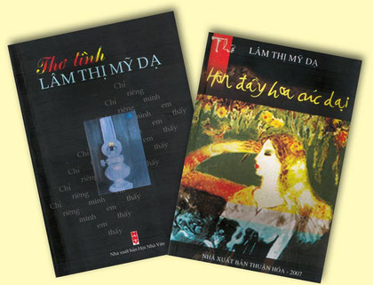
MỘT SỐ TÁC PHẨM:
Bài thơ không năm tháng (thơ, 1983)
Danh ca của đất (truyện thiếu nhi, 1984)
Nai con và dòng suối (truyện thiếu nhi, 1987)
Phần thưởng muôn đời (truyện thiếu nhi, 1987)
Nhạc sĩ Phượng Hoàng (truyện thiếu nhi, 1989)
Mẹ và con (thơ, 1994)
Đề tặng một giấc mơ (thơ, 1998)
Cốm non (thơ, 2005)
Tuyển tập thơ và truyện thiếu nhi (2006)
Hồn đầy hoa cúc dại (thơ, 2007)
Khoảng trời - Hố bom (thơ, 1972)
Hái tuổi em đầy tay ( thơ, 1989)

Slide 7
Trải nghiệm cùng văn bản
Dựa vào phần văn bản vừa đọc, hãy phân chia bố cục bài thơ?
Đọc văn bản
2. Bố cục
Phần 1. Vẻ đẹp chuyện cổ nước mình.
Phần 2. Ý nghĩa chuyện cổ nước mình.

Slide 8
II. Đọc văn bản
THẢO LUẬN CẶP ĐÔI
Vì sao tác giả yêu chuyện cổ nước mình ? Thông điệp nhà thơ muốn gửi gắm qua văn bản là gì?

Slide 9
Tác giả yêu chuyện cổ nước mình:
Các câu chuyện giàu lòng nhân ái và ý nghĩa phản ánh cuộc sống rất sâu xa.
Giúp thế hệ đời sau tiếp nhận được những phẩm chất quý báu của cha ông như lẽ công bằng, sự thông minh, lòng độ lượng tình nhân ái bao la…
Răn dạy những phẩm chất tốt đẹp cần có trong cuộc sống: lòng nhân hậu vị tha, lòng độ lượng bao dung, chăm chỉ, chuyên cần và ăn ở hiền lành phúc đức.

Slide 10
1. Vẻ đẹp chuyện cổ nước mình.
Vẻ đẹp chuyện cổ nước mình thể hiện ở những nội dung nào? Những câu thơ nào thể hiện điều đó?

Slide 11
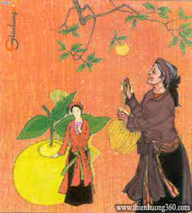
1. Vẻ đẹp chuyện cổ nước mình.
Các câu chuyện giàu lòng nhân ái và ý nghĩa phản ánh cuộc sống rất sâu xa.
Giúp thế hệ đời sau tiếp nhận được những phẩm chất quý báu của cha ông như lẽ công bằng, sự thông minh, lòng độ lượng tình nhân ái bao la…
Răn dạy những phẩm chất tốt đẹp cần có trong cuộc sống: lòng nhân hậu vị tha, lòng độ lượng bao dung, chăm chỉ, chuyên cần và ăn ở hiền lành phúc đức.

Slide 12
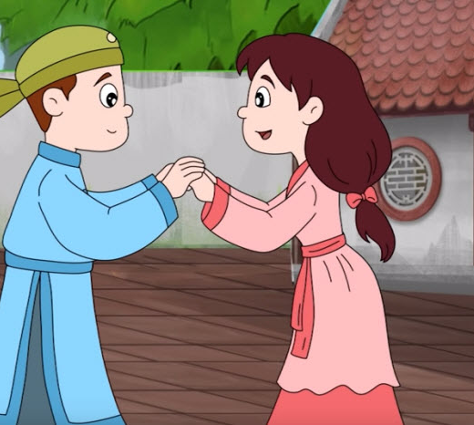
Những câu thơ tiêu biểu trong bài
Vừa nhân hậu lại tuyệt vời sâu xa
Thương mình rồi mới thương ta
Yêu nhau dù mấy cách xa cũng tìm

Slide 13
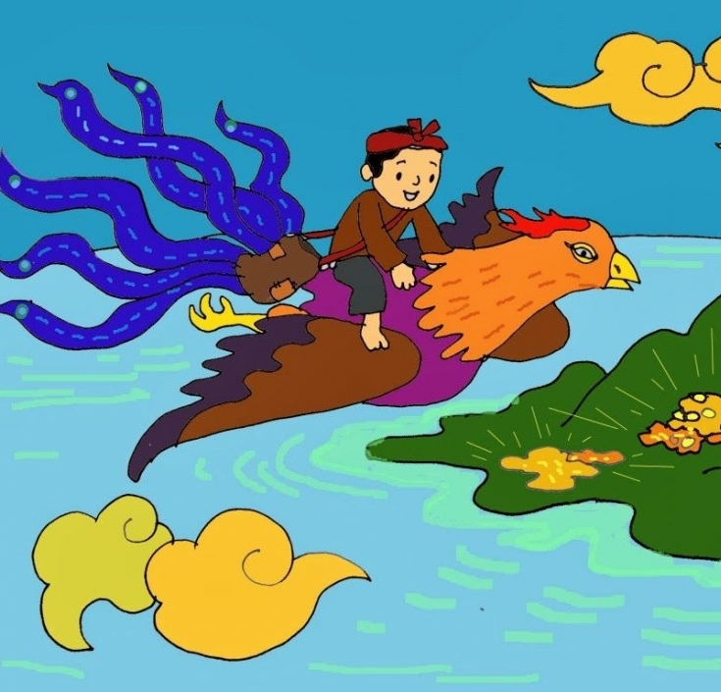
Những câu thơ tiêu biểu trong bài
Ở hiền thì lại gặp hiền
Người ngay thì gặp người tiên độ trì

Slide 14
2. Ý nghĩa chuyện cổ nước mình.
THẢO LUẬN NHÓM
Qua câu thơ: “Tôi nghe chuyện cổ thầm thì/Lời cha ông dạy cũng vì đời sau”, tác giả muốn gửi đến người đọc thông điệp gì?

Slide 15
a. Hành trang tinh thần.
Hành trang tinh thần
Chuyện cổ nước mình đã trở thành hành trang tinh thần: sức mạnh để vượt qua mọi thử thách, đi tới mọi miền quê xa xôi…
Mang theo chuyện cổ tôi đi
Nghe trong cuộc sống thầm thì tiếng xưa.
Vàng cơn nắng, trắng cơn mưa.
Con sông chảy có rặng dừa nghiêng soi.

Slide 16
b. Phương tiện kết nối quá khứ và hiện tại.
Kết nối
Quá khứ - hiện tại
Truyện cổ dân gian chính là nhịp cầu nối liền bao thế hệ: đời cha ông với đời tôi
Truyện cổ dân gian kết tinh những vẻ đẹp tình cảm, tư tưởng của người xưa (người thơm: người có phẩm chất tốt đẹp)
Chứa đựng bài học ông cha dạy con cháu cần sống nhân hậu, độ lượng, công bằng, chăm chỉ.

Slide 17
THẢO LUẬN CẶP ĐÔI
Nét đặc sắc về nghệ thuật của bài thơ?
Bài thơ có ý nghĩa như thế nào với chúng ta?

Slide 18
III. Tổng kết
Nội dung
- Ngợi ca ý nghĩa to lớn và những bài học về đạo lí làm người chứa trong kho tàng chuyện cổ dân gian của nước nhà.
Nghệ thuật
- Truyện cổ tích về kiểu nhân vật thông minh, tình huống bất ngờ, gây cười.
- Tác phẩm tạo được tình huống truyện độc đáo, sắp xếp trình tự các thử thách hợp lý.
- Sử dụng nghệ thuật so sánh.
- Nhà thơ gián tiếp khẳng định: Kho tàng chuyện cổ nước nhà có giá trị vô cùng to lớn và sẽ tồn tại mãi muôn đời sau.

Slide 19





VÒNG QUAY
MAY MẮN
Bim bim
Thêm lượt
May mắn lần sau
10
1
2
3
Kẹo mút
Quả bóng bay
4
5
6
9
Bút bi
QUAY

Slide 20

Câu 1. Vì sao tác giả yêu chuyện cổ nước ta?
- Vì chuyện cổ nước mình vừa nhân hậu vừa tuyệt vời sâu xa.
- Vì chuyện cổ nước mình có nhiều nội dung tốt đẹp, chứa đựng nhiều bài học làm
QUAY VỀ

Slide 21
Câu 2. Phương thức biểu đạt chính của bài thơ Chuyện cổ nước mình là gì?
Phương thức biểu đạt chính của đoạn thơ: biểu cảm
QUAY VỀ

Slide 22
Câu 3. Nêu nội dung chính của bài thơ?
Nội dung chính của đoạn thơ: Tình cảm yêu mến của tác giả đối với chuyện cổ dân gian, cảm nhận thấm thía về bài học làm người ẩn chứa trong những chuyện cổ dân gian mà cha ông ta đã đúc rút, răn dạy.
QUAY VỀ

Slide 23
Câu 4. Hãy liệt kê ít nhất hai câu tục ngữ, ca dao được gợi ra trong bài thơ.
VD. Ở hiền gặp lành, thương người như thể thương thân
Yêu nhau mấy núi cũng leo- mấy sông cũng lội mấy đèo cũng qua.
QUAY VỀ

Slide 24
Câu 5. Em hiểu ý hai dòng thơ "Tôi nghe chuyện cổ thầm thì/Lời ông cha dạy cũng vì đời sau" như thế nào?
Ý nghĩa hai dòng thơ "Tôi nghe chuyện cổ thầm thì/Lời ông cha dạy cũng vì đời sau." là: những lời răn dạy của cha ông đối với đời sau . Qua những câu chuyện ông cha dạy con cháu cần sống nhân hậu, độ lượng, công bằng, chăm chỉ .
QUAY VỀ

Slide 25
Câu 6. Anh/ chị có đồng tình với quan niệm của tác giả trong hai câu thơ: Chỉ còn chuyện cổ thiết tha/Cho tôi nhận mặt ông cha của mình? Vì sao ?
- Chuyện cổ dân gian chính là nhịp cầu nối liền bao thế hệ.
- Vì chuyện cổ dân gian kết tinh những vẻ đẹp tình cảm, tư tưởng của người xưa.
QUAY VỀ

Slide 26
VẬN DỤNG
Đề bài. Viết đoạn văn trình bày cảm xúc về một truyện cổ tích mà em thích nhất, trong đó có sử dụng 3 trạng ngữ (không quá 200 từ)

Slide 27
Yêu cầu của phần viết ngắn
Các bước tiến hành
Nêu vấn đề.
Giải thích.
Bàn luận
Bài học nhận thức (sau khi đọc truyện cổ tích đó).
Gạch chân 3 trạng ngữ trong đoạn văn

Slide 28

Cảm ơn các em đã chú ý lắng nghe!

